Slide 1
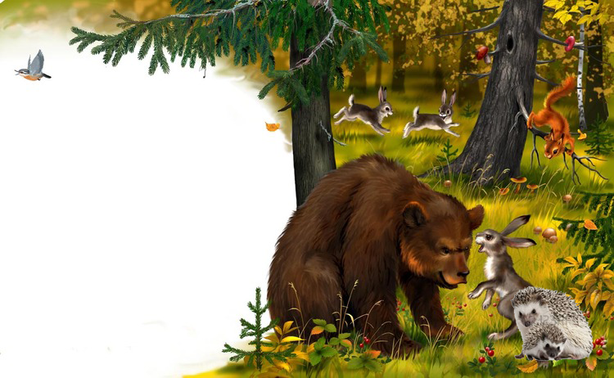
«Ёж и ежонок»
Музыкально-дидактическая игра на развитие звуковысотного слуха.

Slide 2
Цель: выявить уровень сформированности звуковысотного чувства – адекватного соотношения высоты звуков.
Ёж и ежонок потерялись в лесу. Ёж зовёт ежонка низким голосом, а ежонок ежа – высоким. Помогите им найти друг друга. Скажи, когда ты услышишь ежа, а когда ежонка. Сначала или потом, или наоборот?
Примечание. Прослушайте последовательность звуков и определите соотношения высоты звуков: ёж – ежонок или ежонок – ёж? В верхнем правом углу нажмите на правильный значок последовательности. Если ответили верно, то на картинке появятся наши герои. Последовательность можно прослушать несколько раз.

Slide 3
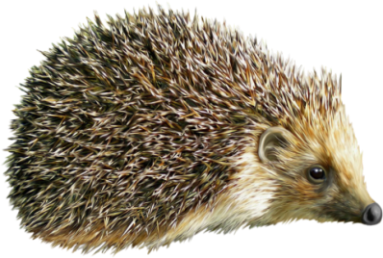
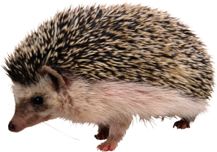
Notes:
ёж – ежонок

Slide 4
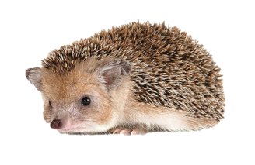
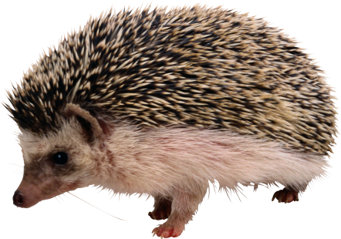
Notes:
ежонок – ёж

Slide 5
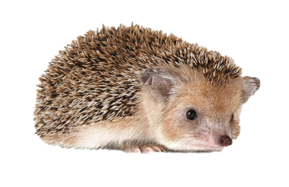
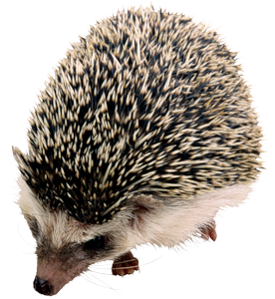
Notes:
ёж – ежонок

Slide 6
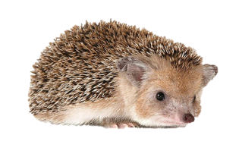
Notes:
ежонок - ёж

Slide 7
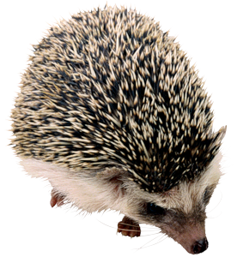
Notes:
Ежонок - ёж

Slide 8
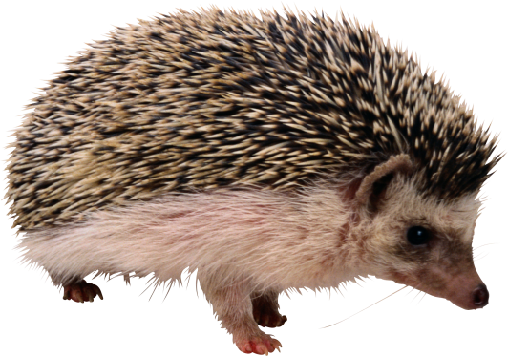
Notes:
Ёж - ежонок

Slide 9
Notes:
Ёж - ежонок

Slide 10
Notes:
Ежонок - ёж

Slide 11
.
Источник: В.П.Анисимов «Диагностика музыкальных способностей». – М.:
Гуманит.изд.центр ВЛАДОС, 2004 г.

